Slide 1


RFP : Tableau de bord décisionnel des indicateurs de santé publique
Direction Régionale de la Santé de Sampleville (démo)
20 octobre 2026

Slide 2



SOMMAIRE
1
Synthèse et besoins
2
Solution et architecture
3
Atouts, équipe et références
4
Planning et risques
5
Offre financière et support
2

Slide 3

A PROPOS
OliveSoft est spécialisée dans l’intégration de données et la transformation digitale, elle offre des solutions percutantes
qui génèrent des résultats à l’échelle de toute l’organisation. Depuis 2018, nous accompagnons essentiellement des acteurs du Retail & Luxe à optimiser leur process data via une approche centrée sur l’innovation.
En chiffres
30
Clients partenaires
230
Projets
déployés
70+
Experts en data
100%
Croissance annuelle
3

Slide 4
Synthèse exécutive
Le client souhaite un tableau de bord décisionnel regroupant les indicateurs des établissements de santé. Il doit être développé sous Power BI, alimenté par des pipelines Python, hébergé sur Azure, avec une équipe dédiée.
100 %
100%
3
9
Couverture des exigences
Score de correspondance
Ingénieurs spécialisés
Certifications
• Visualisation interactive des indicateurs, facilitant la prise de décision rapide.
• Automatisation des flux de données avec Python, réduisant les erreurs manuelles.
• Hébergement sécurisé sur Azure, assurant conformité et évolutivité du système.
4

Slide 5
Compréhension de vos besoins
• Consolider les indicateurs de santé de tous les établissements régionaux.
• Assurer un accès aux tableaux de bord basé sur des rôles sécurisés.
• Livrer la solution complète en six mois, respectant le budget alloué.
5

Slide 6
Solution proposée et conformité (1/2)
Exigence | Notre réponse | Preuve | Couverture
Power BI | Nous développons des tableaux de bord interactifs entièrement sous Power BI. | À préciser | Couverte
Python pipelines | Nous implémentons des pipelines de données automatisés en Python pour l’alimentation continue. | À préciser | Couverte
Solution must be hosted on Azure | La solution sera déployée et gérée sur la plateforme cloud Azure. | À préciser | Couverte
1 project manager | Un chef de projet dédié pilotera le planning, les livrables et la communication. | À préciser | Couverte
6

Slide 7
Solution proposée et conformité (2/2)
Exigence | Notre réponse | Preuve | Couverture
2 data engineers | Deux ingénieurs data assureront la conception, le développement et le maintien des pipelines. | À préciser | Couverte
Must have at least 1 project in the health sector | Nous justifions d’une expérience réussie sur un tableau de bord santé similaire. | À préciser | Couverte
ℹ️ Score de couverture : 100 % (couverte = 1, partielle = 0,5, à préciser = 0)
7

Slide 8
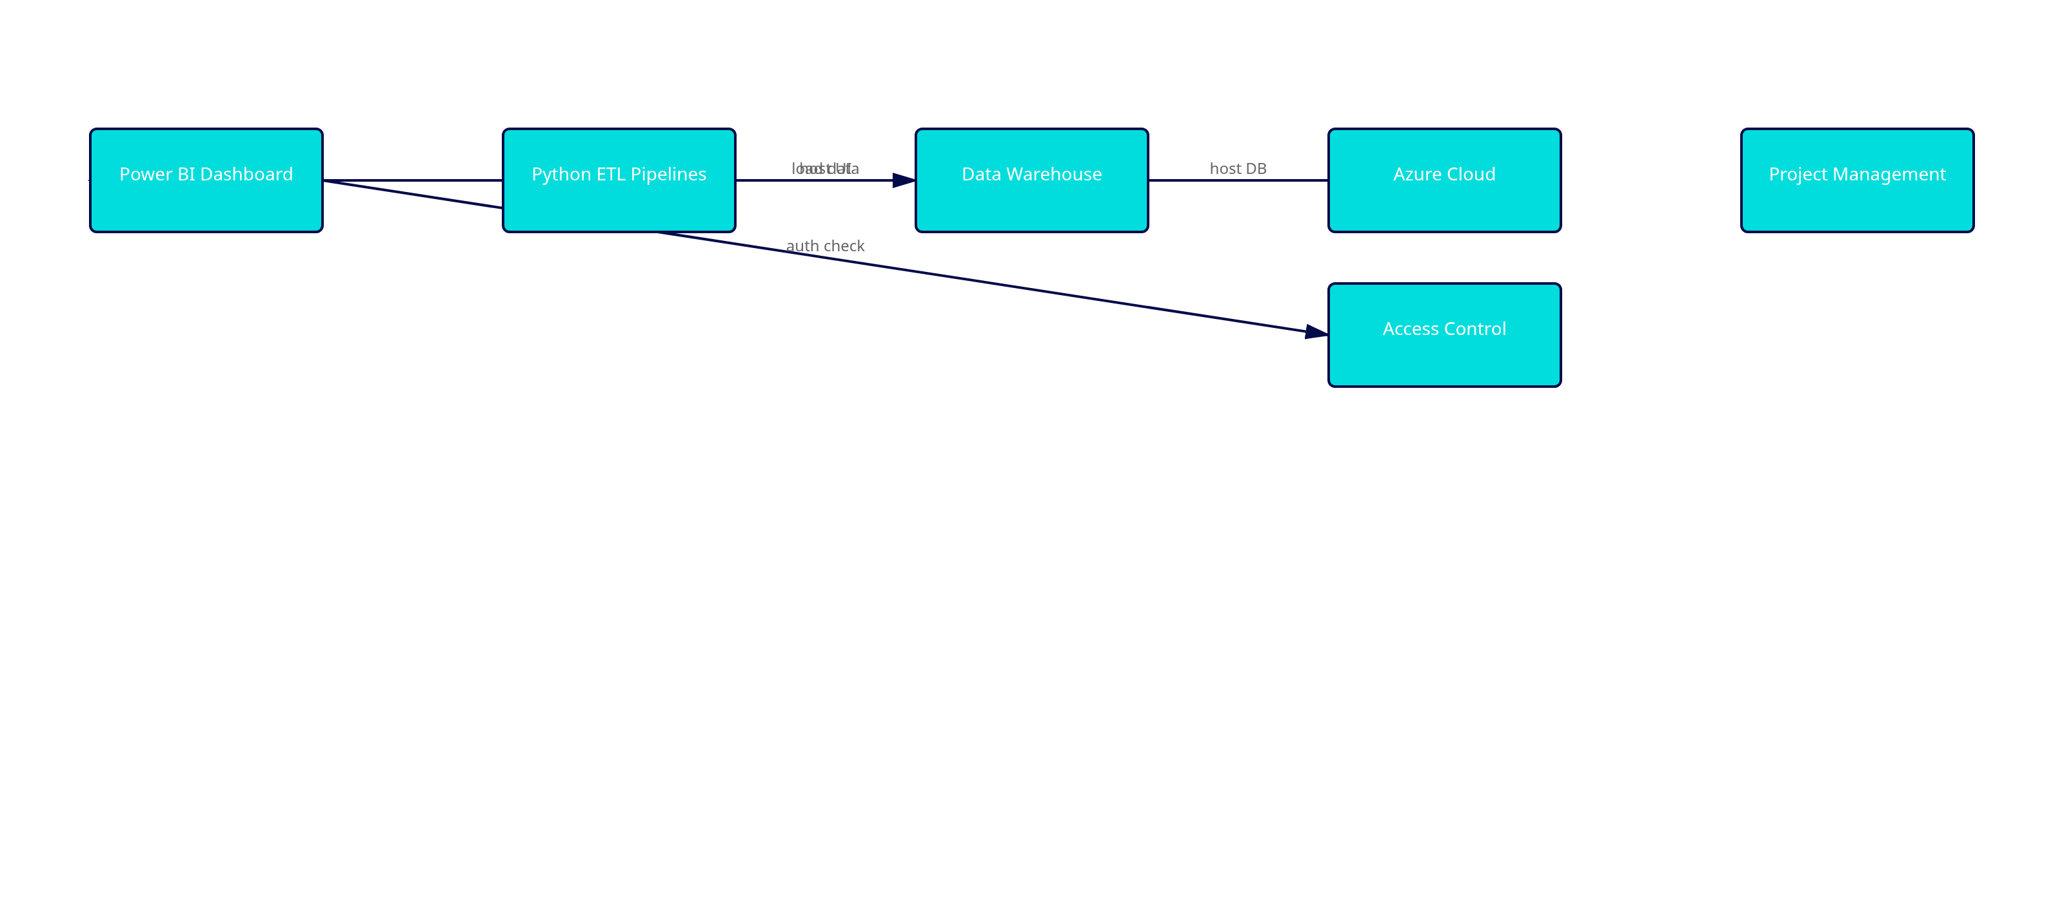
Architecture technique
• Power BI visualisation
• Python data pipelines
• Azure hosting environment
• Data warehouse storage
• Role-based access control
Architecture technique
8

Slide 9
Nos atouts
• Nous transformons les exigences métier complexes en tableaux de bord interactifs Power BI, comme indiqué dans nos atouts.
• Notre expertise Python et les plateformes cloud natives garantit des pipelines fiables et une réduction du temps de traitement.
• Nous avons réalisé une étude comparative d’Azure ML et Kubeflow sur AKS, guidant un investissement de 200 k €.
• Notre manager technique possède plus de 9 ans d’expérience dans la conduite d’équipes transversales et les transformations DevOps.
9

Slide 10
Équipe et gouvernance
Rôle | Effectif
DevOps | 1
PM | 1
• Un comité de pilotage mensuel assure le suivi des objectifs et des livrables.
• Des revues de qualité des livrables sont organisées à chaque phase clé du projet.
• Une gestion des risques proactive identifie et atténue les enjeux dès leur apparition.
10

Slide 11
Références pertinentes
[TO FILL: relevant reference projects]
[TO FILL: description]
11

Slide 12
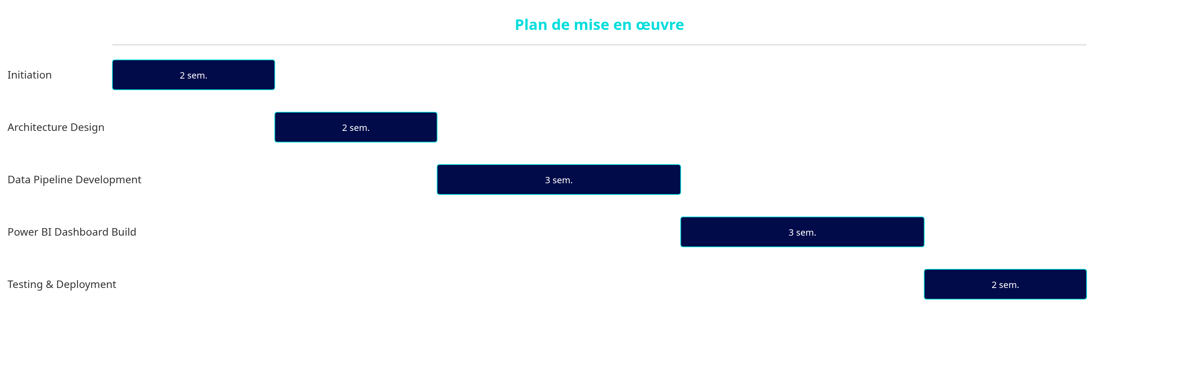
Plan de mise en œuvre (1/2)
Plan de mise en oeuvre
12

Slide 13
Plan de mise en œuvre (2/2)
Phase | Durée (semaines) | Équipe
Initiation | 2 | Chef de projet (1)
Architecture Design | 2 | DevOps (1)
Data Pipeline Development | 3 | DevOps (1)
Power BI Dashboard Build | 3 | Chef de projet (1)
Testing & Deployment | 2 | DevOps (1), Chef de projet (1)
Durée totale | 12
13

Slide 14
Risques et mitigation
Risque | Impact | Mitigation
Insufficient health sector experience | Élevé | Leverage external consultant with sector expertise
Azure hosting configuration delays | Moyen | Engage DevOps early for environment setup
Power BI performance issues | Moyen | Optimize data models and use aggregations
Python pipeline failures | Élevé | Implement automated tests and monitoring
14

Slide 15
Offre financière
Poste | Quantité | Prix unitaire | Total
Chef de projet | 35 jours | 300,00 EUR | 10 500,00 EUR
DevOps | 35 jours | 280,00 EUR | 9 800,00 EUR
app server month | 1 × 12 mois | 40,00 EUR | 480,00 EUR
database month | 1 × 12 mois | 60,00 EUR | 720,00 EUR
storage gb month | 1 × 12 mois | 0,02 EUR | 0,24 EUR
Support et maintenance | 15% | - | 3 045,00 EUR
ℹ️ Montant one-time : 28 420,00 EUR. Coûts récurrents : 1 200,24 EUR/an.
15

Slide 16
Support et SLA
• Une équipe de support dédiée assure la surveillance continue de la plateforme Azure.
• Nous appliquons des pratiques de qualité code et des tests automatisés pour garantir la fiabilité.
• Les utilisateurs bénéficient d’une formation initiale et de documentation complète.
• Certifications : Azure Certified, Azure Data Engineer, AWS Certified, AWS Solutions Architect, Certified Scrum Master (CSM), Scrum Master (PSM/CSM), Databricks Certified, GCP Professional Data Engineer, Google Cloud Certified
16

Slide 17
Prochaines étapes
• Organiser une réunion de clarification des exigences avec le client.
• Soumettre une proposition détaillée incluant méthodologie, livrables et budget.
• Planifier le démarrage du projet et la mise en place de l’équipe.
17

Slide 18








Merci
Pour plus de détails
Paris, France
Dubaï, Émirats Arabes Unis
rh@olivesoft.fr
Tunis, Tunisie
OliveSoft
olivesoft.fr
OliveSoft

